Slide 1
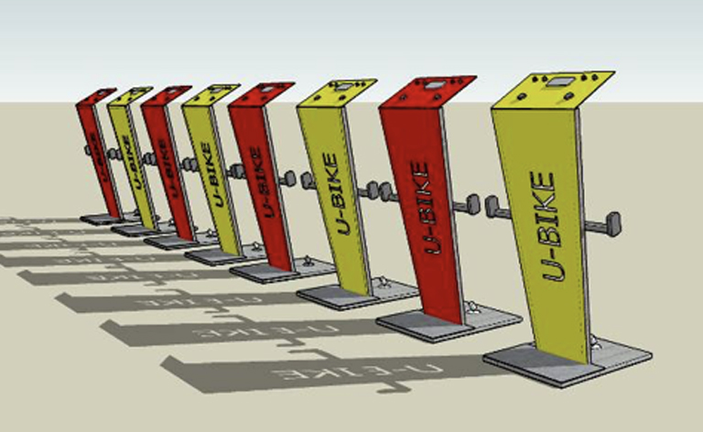
傢俱1
標題
U-BIKE停車柱設計
介紹字
98年配合公服組建置 U-Bike停車柱，從圖面規劃、細部設計、模擬、
木作試作、鋼製試作，反覆檢討修正只為最完美呈現，提供同仁們工作
與休閒的需求。。
Date : 97.12
案件類別：傢俱
時間
類別

Slide 2
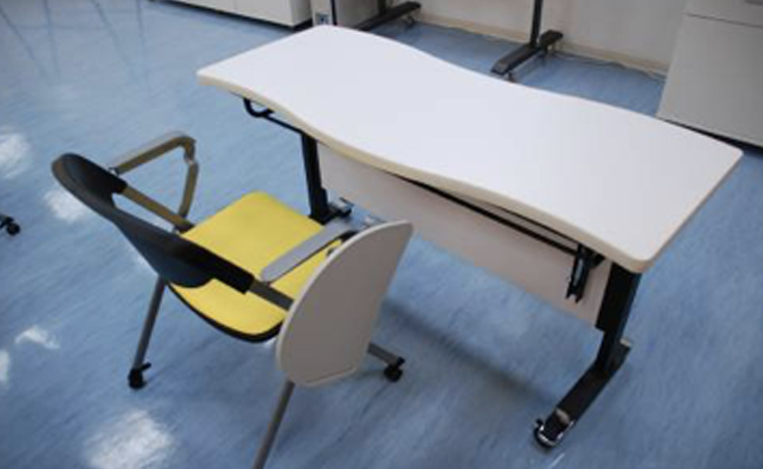
傢俱2
標題
Mobile家具的建置
介紹字
為符合業主Mobile與Anytime、Anywhere的辦公、會議、上課的概念，
設計出彈性移動式傢俱
Date :
案件類別：傢俱
時間
類別

